Slide 1
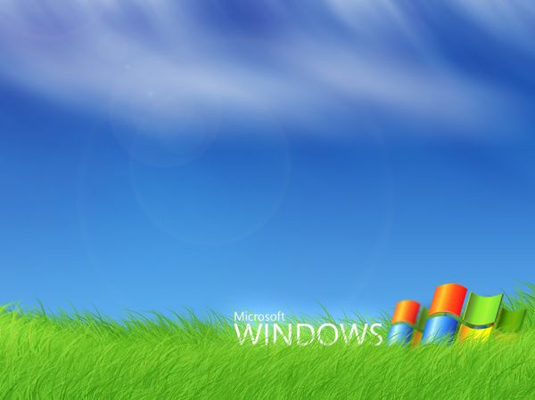
SZOFTVEREK (programok)

Slide 2
Számítógépes szoftverek
Program
  A számítógép által közvetlenül vagy közvetve végrehajtható utasításcsoport
  Egy probléma során előálló kiinduló helyzetből egy előre meghatározott eredményt állít elő
Szoftver
  Számítógép működtetéséhez szükséges nem fizikai összetevők
  Szellemi termék
Operációs rendszer
  a számítógép működését alapvetően befolyásoló programrendszer

Slide 3
Szoftverek csoportosítása
Napjaink PC-s operációs rendszerei
  Microsoft Windows (XP), 7, 8, 8.1
  Linux (Debian, Ubuntu …)
Felhasználói szoftverek
  Szövegszerkesztő: Word, jegyzettömb
  Táblázatkezelő: Excel
  Grafikai programok: Paint
  Multimédiás programok: MediaPlayer, Winamp
Speciális szoftverek
  Könyvelő programok
  Mérnöki tervezőprogramok: AutoCAD
  Rendszerközeli programok: Op. Rendszer alatt futnak
Microsoft Office 2003, 2007, 2010, 2013
Office 365 (felhő alapú)

Slide 4
Operációs rendszer
Az operációs rendszer feladatai, részei, fajtái
Az operációs rendszer beállítása

Slide 5
Az operációs rendszer főbb feladatai
Rendszer működtetése
Programok indítása, futtatása
Perifériák kezelése
Kapcsolat a felhasználóval
Parancsok értelmezése, végrehajtása
Hibakezelés
Adatok védelme
2020. február 10.

Slide 6
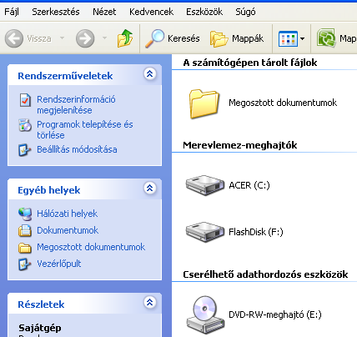
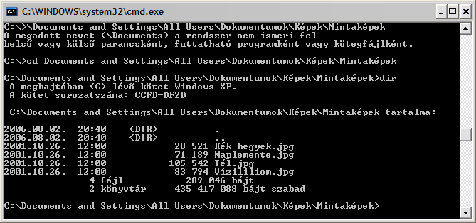
Az operációs rendszer fajtái
Megjelenés szempontjából
  Karakteres (pl. DOS)
  Grafikus felhasználói felület (pl. Windows)

Slide 7
Az operációs rendszerek fajtái
Működés szempontjából
  Egyfelhasználós, egyfeladatos - pl. DOS
  Többfeladatos (multitasking) - pl. Windows
  zenehallgatás közben netezés
  Többfelhasználós (multiuser)
    Egyszerre többen is használhatják – pl. szerver operációs rendszerek: Windows server 2000, 2003
Hálózati operációs rendszer
  Hálózat felügyelete - pl. Windows szerver Operációs rendszerek – pl. Novell Netware

Slide 8

Főbb operációs rendszerek
  DOS
  (nem felhasználóbarát, nincs grafikus megjelenítés)
  Windows 3.1, 3.11 és 95
  (DOS alapokra épülő, nem önálló grafikus rendszer)
Windows X család
(valódi 32 és 64 bites grafikus operációs rendszer)
Egyéb operációs rendszer
  Linux
  OS/2, Mac OS
  Symbian, Android

Slide 9
Microsoft Windows típusok
Windows 3.1 és 3.11
Windows 95
Windows 98
Windows 2000 és NT
Windows Millennium
Windows XP
Windows Vista
Windows 7
Windows 8 és 8.1

Slide 10
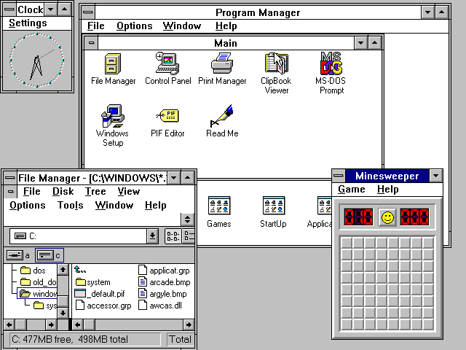
Windows 3.1

Slide 11
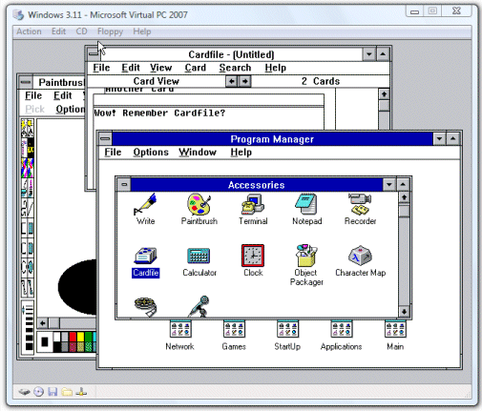
Windows 3.11

Slide 12
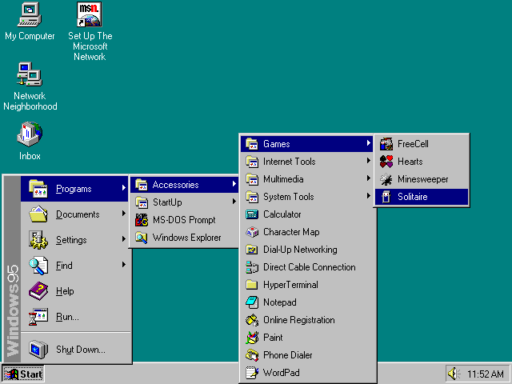
Windows 95

Slide 13
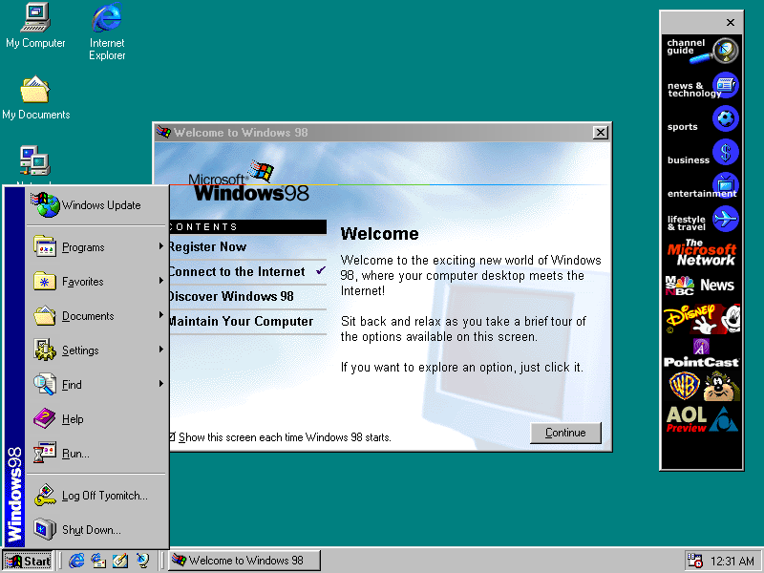
Windows 98

Slide 14
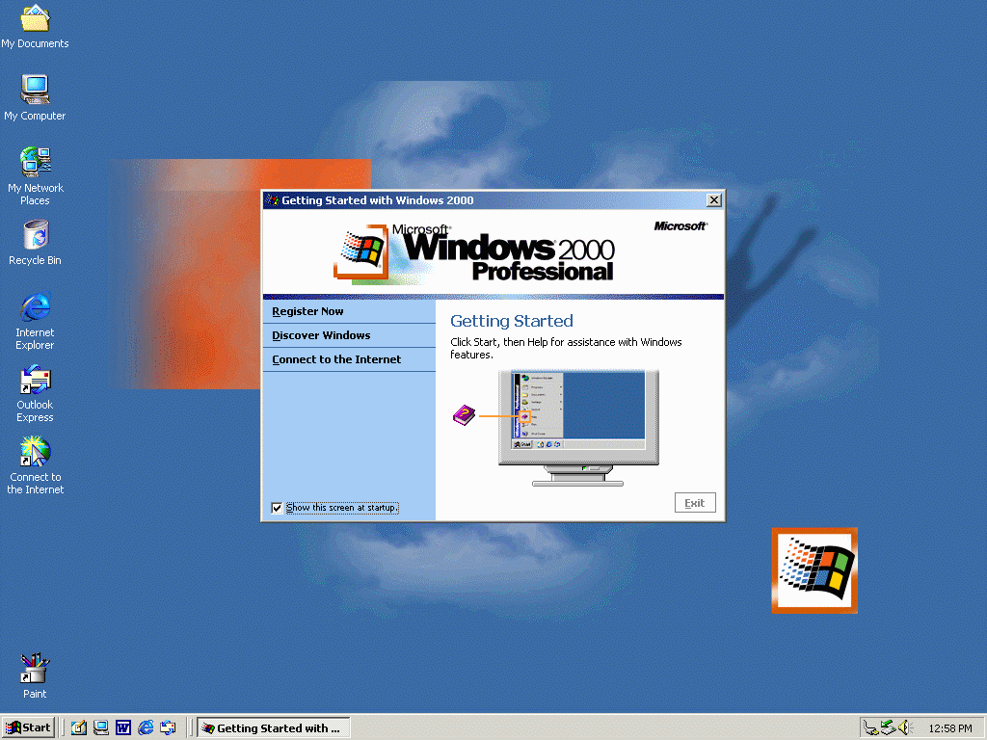
Windows 2000

Slide 15
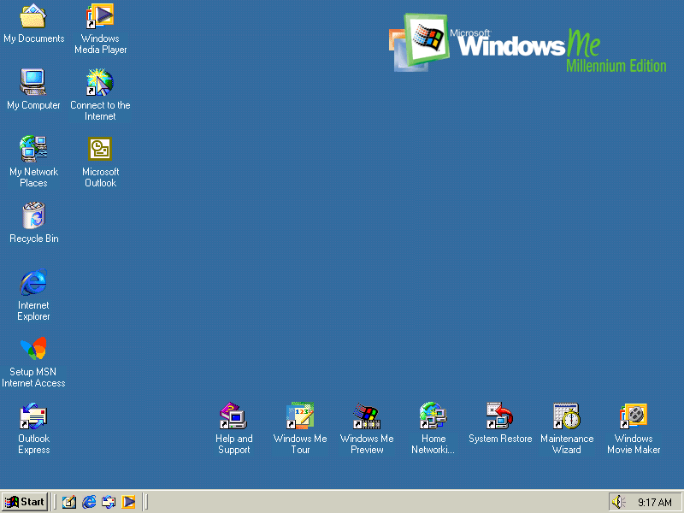
Windows Millennium

Slide 16
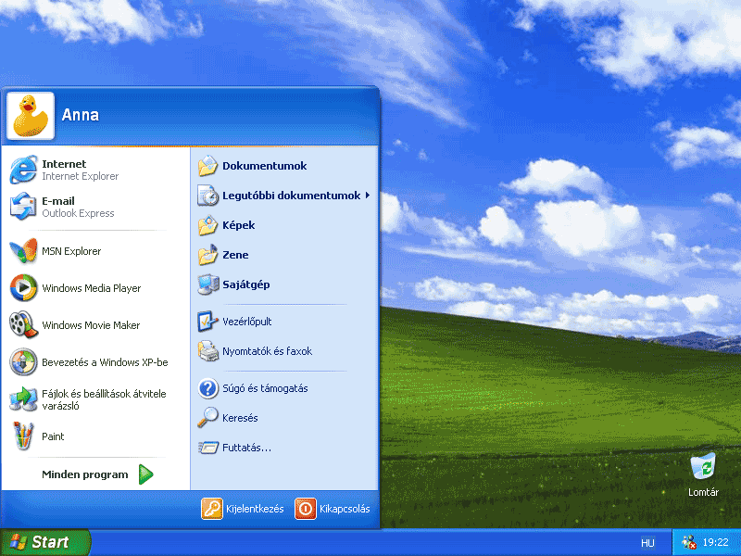
Windows XP

Slide 17
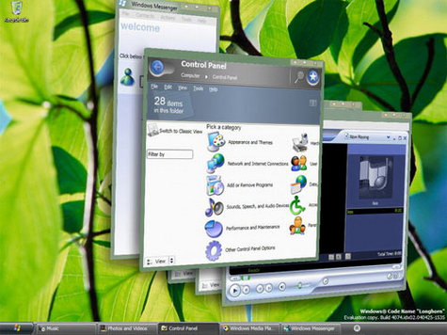
Windows Vista

Slide 18
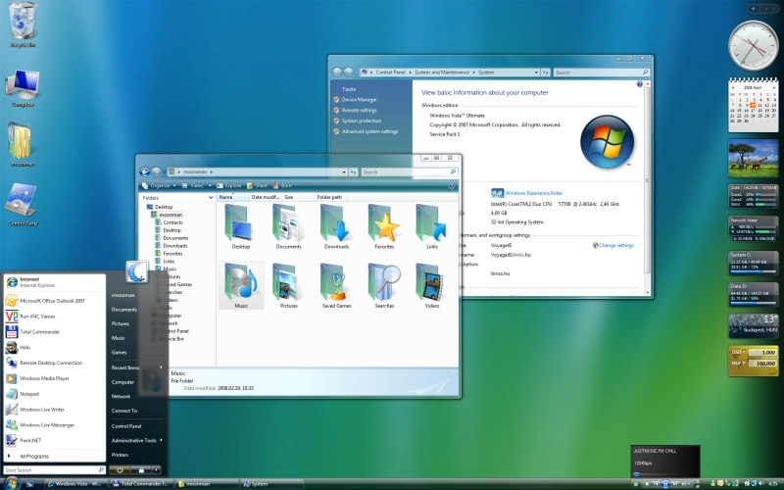
Windows 7

Slide 19
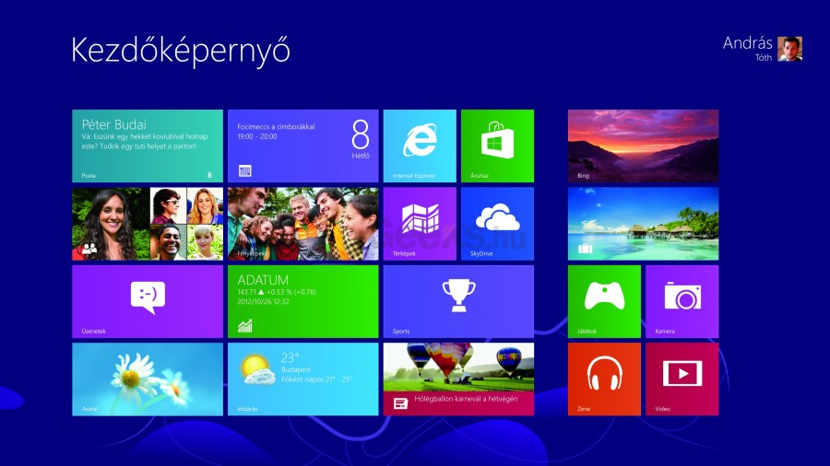
Windows 8 és 8.1

Slide 20
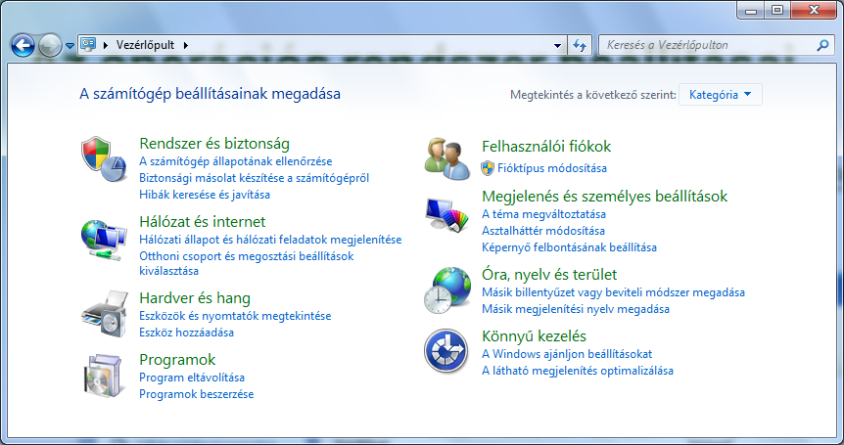
Microsoft Windows vezérlőpult
Vezérlőpult beállításai

Slide 21
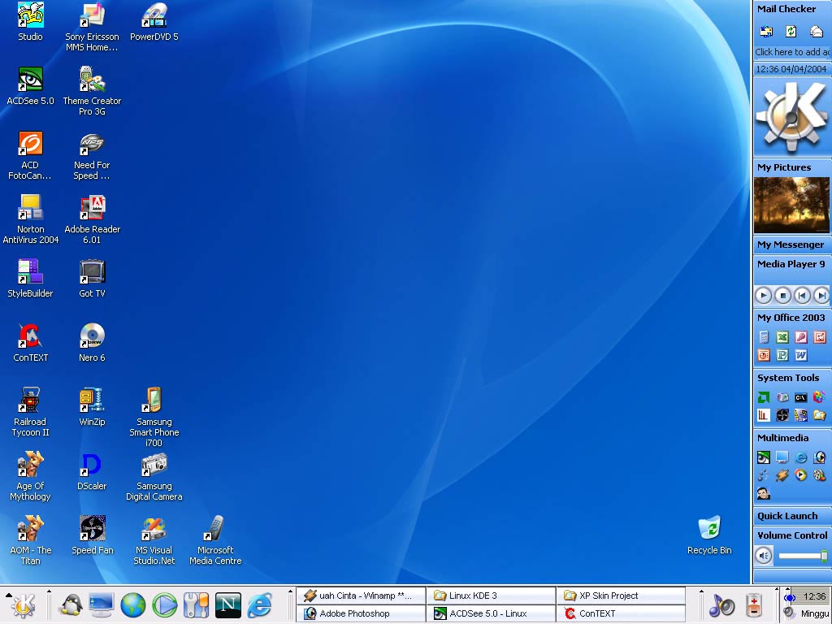
Egyéb operációs rendszerek - Linux

Slide 22
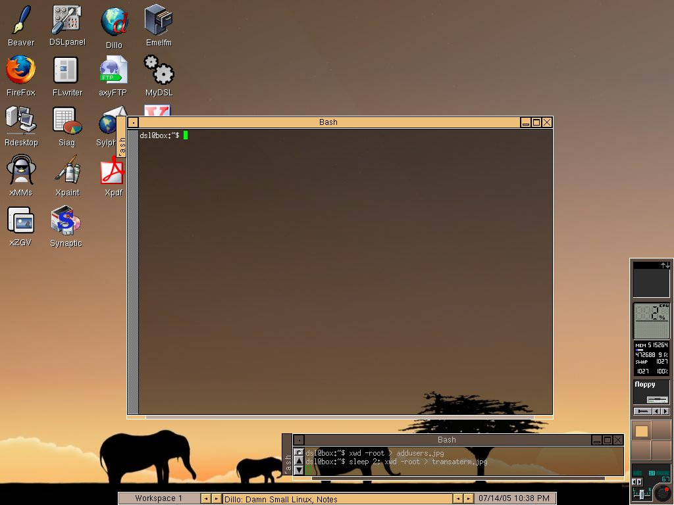
Egyéb operációs rendszerek – Ubuntu

Slide 23
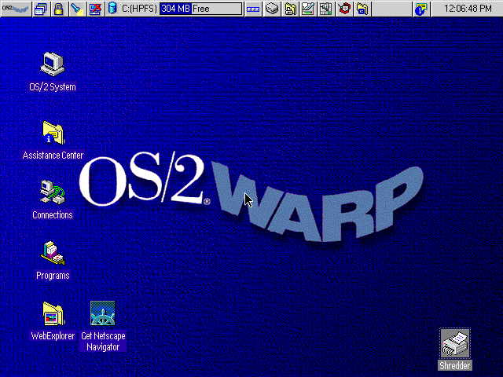
Egyéb operációs rendszerek - IBM OS

Slide 24
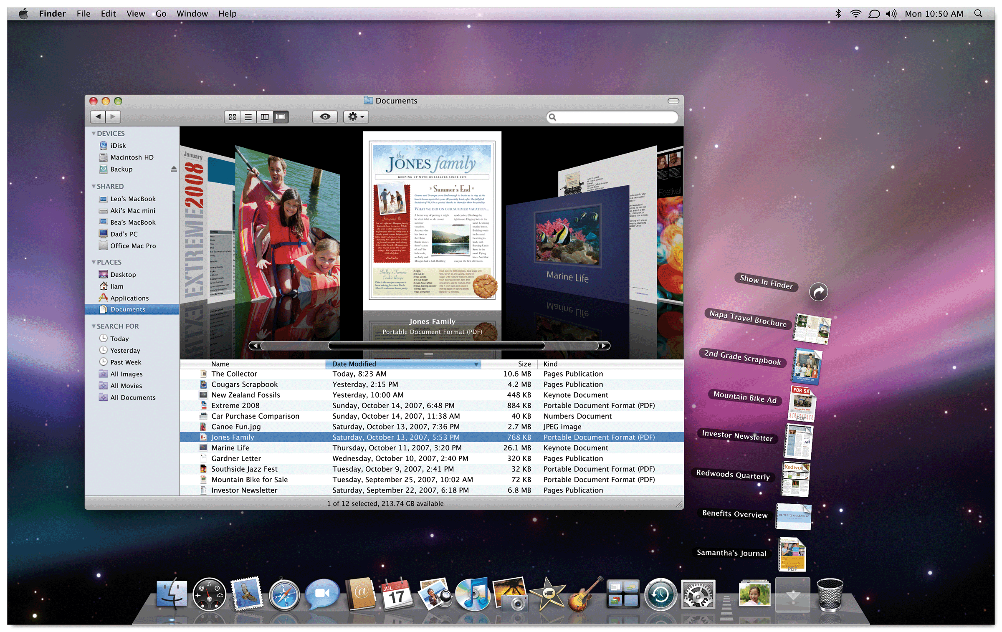
Egyéb operációs rendszerek - Mac OS

Slide 25

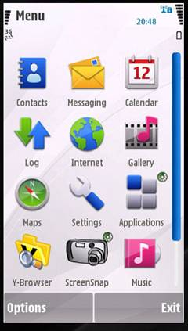
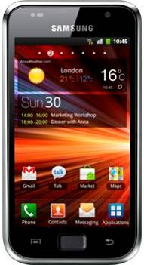
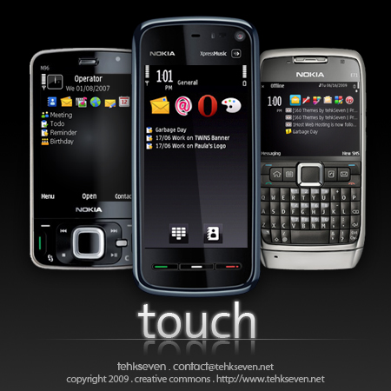
Egyéb operációs rendszerek
Nokia – Symbian OS
Android
Egyszerűbb(?)
Rengeteg ingyenes/olcsó program
Ingyenes
Gyorsabb(?)

Slide 26
2020. február 10.
Köszönöm a figyelmet!

